Slide 1

SOMMAIRE
La protection du système d'information de l'entreprise
Importance de la sécurité du SI pour Vos Rêves
Les différents types d'attaques du SI
Exemples d’attaques pouvant être liés à l’activité de la société
Pertinence pour Vos Rêves
Méthodes de protection contre les attaques
Protection des employés de Vos Rêves
Surveillance et gestion continue
Mise en œuvre des solutions de protection
Conclusion

Slide 2
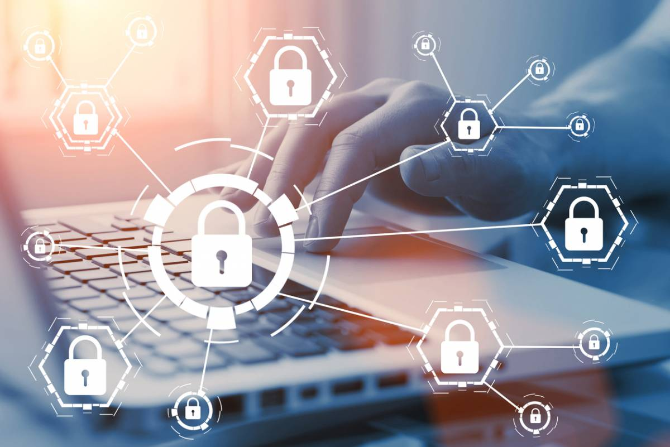
La protection du système d'information de l'entreprise
Assurer la sécurité du système d'information est essentiel pour préserver la confidentialité, l'intégrité et la disponibilité des données de l’entreprise Vos Rêves.

Slide 3

Importance de la sécurité du SI pour Vos Rêves
Confidentialité renforcée 🔒
Protéger les informations sensibles de Vos Rêves contre les fuites et l'accès non autorisé.
Intégrité préservée 🛡️
Empêcher toute altération malveillante des données de Vos Rêves.
Disponibilité garantie ⚙️
S'assurer que les systèmes de Vos Rêves sont toujours opérationnels et accessibles.

Slide 4

Les différents types d'attaques du SI
Phishing:
Les attaquants se font passer pour des entités légitimes pour obtenir des informations confidentielles de Vos Rêves.
Malware:
Les logiciels malveillants compromettent la sécurité du SI en infectant les systèmes de Vos Rêves.
Attaques par déni de service (DDoS):
Des attaquants inondent les systèmes de Vos Rêves avec un trafic excessif pour les rendre indisponibles.
Usurpation d'identité:
Les criminels utilisent des informations personnelles volées pour se faire passer pour une autre personne et commettre des fraudes ou des activités illégales en son nom.
Ingénierie sociale:
Les attaquants manipulent les individus pour obtenir des informations confidentielles, souvent en utilisant la persuasion ou la manipulation psychologique.
Attaques par injection SQL:
Les attaquants insèrent des requêtes SQL malveillantes dans les entrées des formulaires web pour accéder aux bases de données ou manipuler les données.

Slide 5
Exemples d’attaques pouvant être liés à l’activité de la société
Phishing:
Les employés de Vos Rêves peuvent être ciblés par des e-mails frauduleux prétendant provenir de partenaires du secteur du voyage. Ces e-mails visent à obtenir des informations personnelles et financières en incitant les destinataires à cliquer sur des liens malveillants.
Malware:
Les employés pourraient être exposés à des logiciels malveillants via des pièces jointes infectées dans des e-mails. Ces logiciels pourraient compromettre les systèmes informatiques de l'entreprise, voler des données sensibles ou causer des perturbations.
Attaques par déni de service (DDoS):
Des attaquants pourraient inonder le site Web de Vos Rêves avec un trafic excessif, le rendant indisponible. Cela pourrait avoir un impact sur les ventes et la réputation de l'entreprise.
Usurpation d'identité:
Les informations personnelles volées pourraient être utilisées pour effectuer des réservations frauduleuses au nom de clients ou d'employés de Vos Rêves, causant ainsi des pertes financières.
Ingénierie sociale:
Les attaquants pourraient manipuler les employés de Vos Rêves en se faisant passer pour des membres de la direction pour obtenir des informations sensibles, telles que des identifiants d'accès.
Attaques par injection SQL:
Si les formulaires web de l'entreprise ne sont pas sécurisés, des attaquants pourraient insérer des requêtes SQL malveillantes pour accéder à la base de données de réservations de voyage et de clients, voire pour altérer ces données.

Slide 6

Pertinence pour Vos Rêves
Image de marque protégée 🌟
La confiance des clients de Vos Rêves est renforcée lorsqu'ils savent que leurs données sont en sécurité.
Prévention des pertes financières 💰
La protection du SI minimise le risque de cyberattaques coûteuses pour Vos Rêves.
Conformité aux réglementations 📜
Vos Rêves évite les sanctions et préserve sa réputation en se conformant aux lois sur la protection des données.

Slide 7
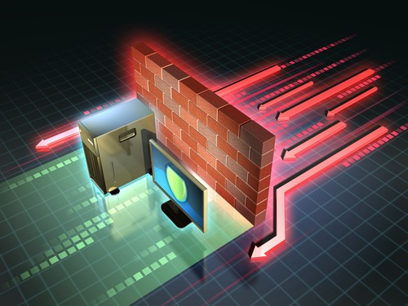

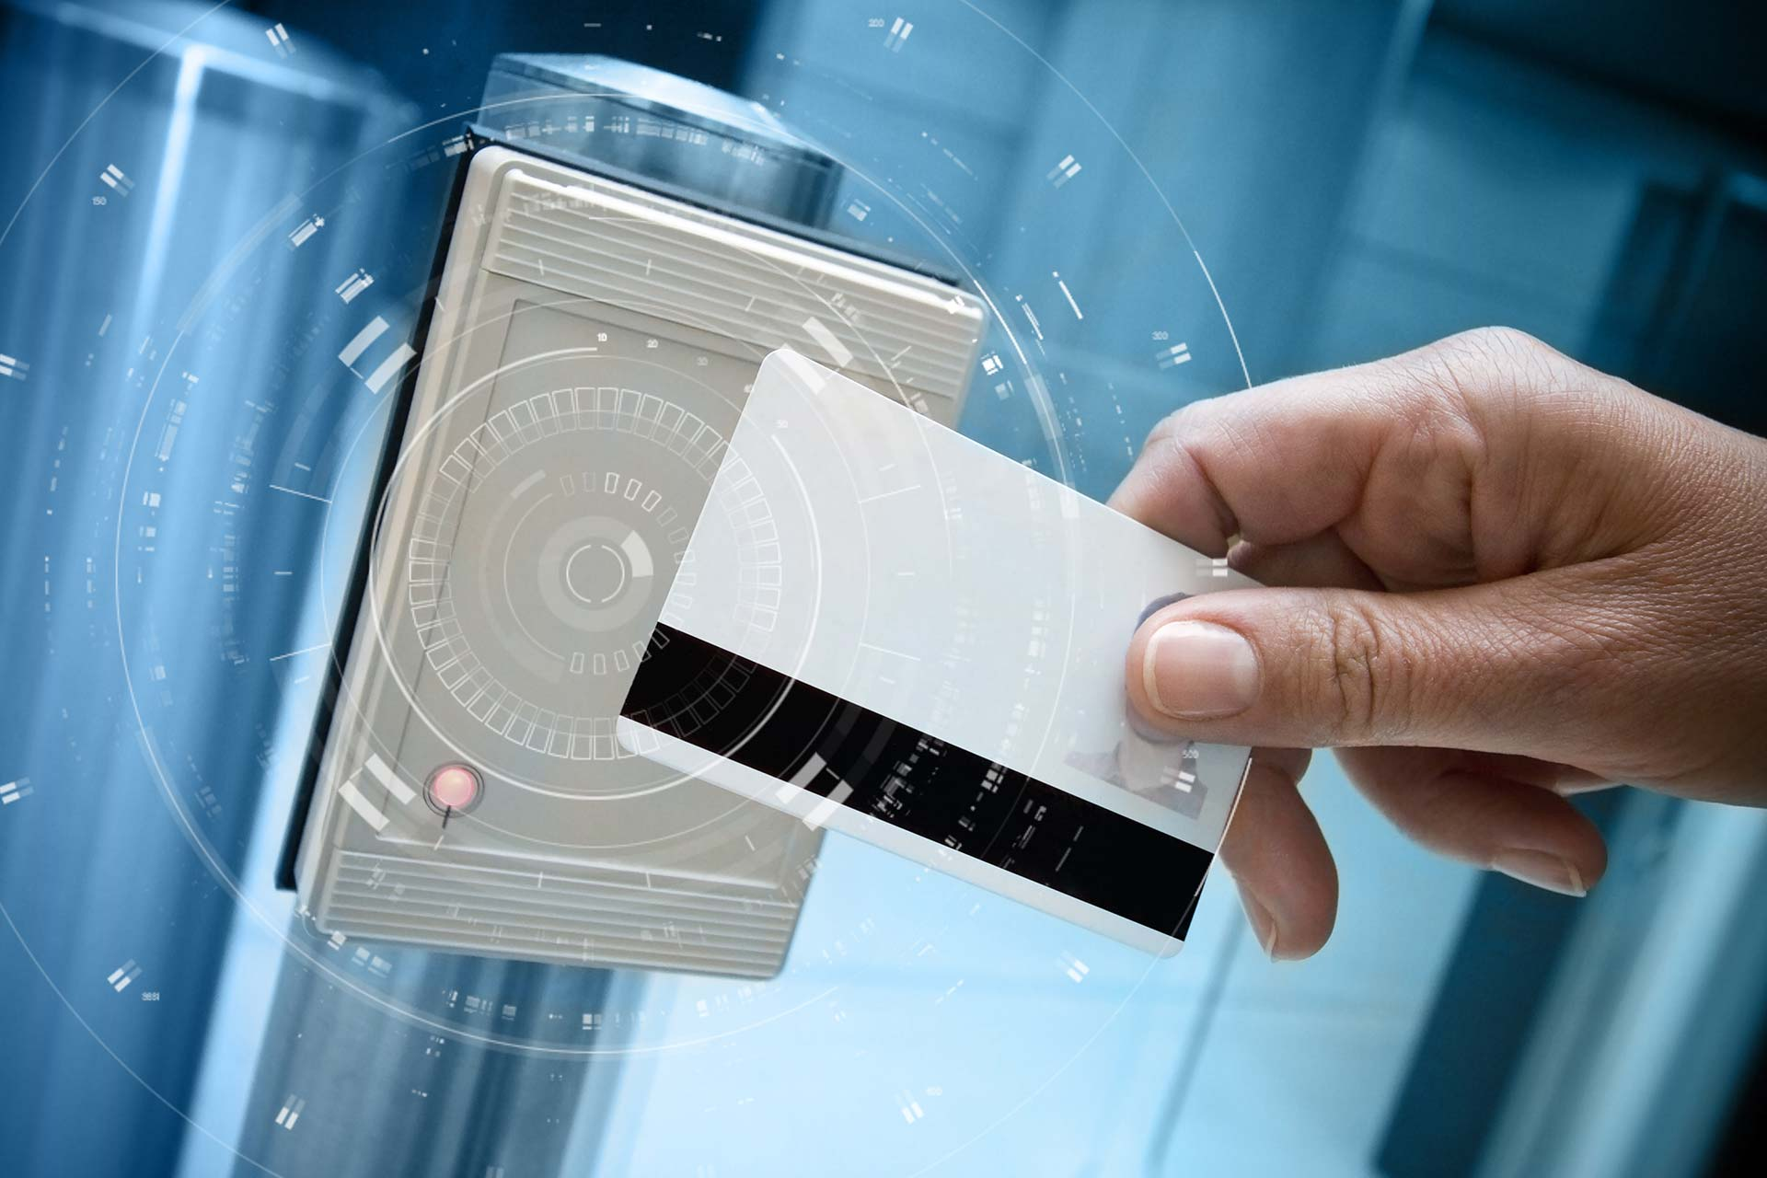
Méthodes de protection contre les attaques
Pare-feu
Le pare-feu protège le réseau de Vos Rêves en filtrant le trafic entrant et sortant.
Contrôle d'accès
Le contrôle d'accès restreint l'accès aux données et systèmes sensibles de Vos Rêves.
Chiffrement
Le chiffrement des données de Vos Rêves rend les informations illisibles sans la clé appropriée.

Slide 8

Protection des employés de Vos Rêves
Gestion des mots de passe
Vos Rêves encourage l'utilisation de mots de passe forts et la mise à jour régulière des identifiants.
Formation à la cybersécurité
Les employés de Vos Rêves sont formés pour reconnaître et signaler les menaces de sécurité.
Politiques de sécurité
Vos Rêves établit des politiques strictes pour guider les actions et les comportements sécuritaires des employés.

Slide 9
Surveillance et gestion continue
Analyse des journaux
Vos Rêves surveille les journaux d'événements pour détecter les activités suspectes et les comportements anormaux.
Tests de sécurité
Vos Rêves effectue des tests réguliers pour évaluer l'efficacité des mesures de protection existantes.
Mises à jour régulières
Les systèmes et les logiciels de Vos Rêves sont régulièrement mis à jour pour bénéficier des derniers correctifs de sécurité.

Slide 10

Mise en œuvre des solutions de protection
Etape 1: Analyse des risques
Évaluer les vulnérabilités et déterminer les priorités pour protéger les actifs de Vos Rêves.
Etape 2: Sélection des technologies
Choisir les solutions et les outils de sécurité appropriés en fonction des besoins spécifiques de Vos Rêves.
Etape 3: Mise en place des mesures
Implémenter les technologies choisies et mettre en œuvre des politiques de sécurité au sein de Vos Rêves.

Slide 11
Conclusion
La protection du système d'information est une composante essentielle du succès de Vos Rêves. Il faut donc en tant qu’employé faire attention à toute sorte d’attaque afin de ne pas se faire attaquer et poser des problèmes à l’entreprise par la suite.

